Slide 1
Spring Boot
02. RESTful API

Slide 2
Initial project Spring
Chúng ta sẽ tạo một API đơn giản về quản lý User, bao gồm:
List User
Add User
Update User
Delete User
Step 1: Tạo một project Spring Boot
https://start.spring.io/ với dependencies là Spring Web

Slide 3

Initial project Spring
Step 2: Tạo package controller để chứa toàn bộ controller
Tạo class UserController và gắn annotation cho nó là @RestController

Slide 4
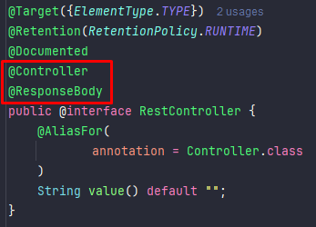
Initial project Spring
@RestController thực ra là sự kết hợp @Controller và @ResponseBody để cho chúng ta code cho ngắn gọn.

Slide 5
Initial project Spring
@Controller dùng để đánh dấu một class java là controller, nó sẽ quản lý và xử lý các yêu cầu HTTP.
@ResponseBody sử dụng để chỉ định rằng phương thức hoặc phương thức trả về của một Controller sẽ không trả về một view (HTML, JSP, ...) mà thay vào đó sẽ trả về dữ liệu dưới dạng body (json/xml) của HTTP Response.
Và @RestController là sự kết hợp 2 yếu tố trên.

Slide 6
List User
Để list được thông tin User, đầu tiên ta cần một entity để lưu thông tin User bao gồm:
Id
Name
Age
...

Slide 7
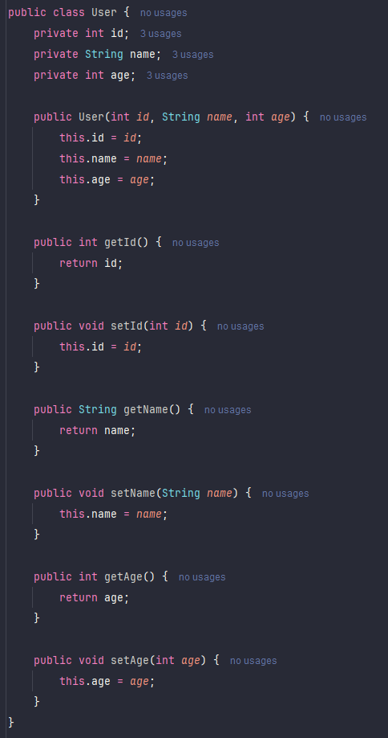
List User
Step 3: Tạo package enitity để chứa toàn bộ entity
Tạo class User bao gồm các properties
Id
Name
Age
Constructor
Getter/Setter

Slide 8
List User
Ta có thể thấy là class User chỉ có 3 properties nhưng việc khai báo khá là dài
Với lombok thì source code chúng ta ngắn gọn hơn
https://mvnrepository.com/artifact/org.projectlombok/lombok
Copy dependency bên dưới vào trong file pom.xml là xong
<!-- https://mvnrepository.com/artifact/org.projectlombok/lombok -->
<dependency>
<groupId>org.projectlombok</groupId>
<artifactId>lombok</artifactId>
<version>1.18.32</version>
<scope>provided</scope>
</dependency>

Slide 9
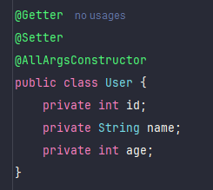
List User
Thành quả
Class User bây giờ chỉ còn properties
@Getter – Thay thế các hàm getter
@Setter – Thay thế các hàm setter
@AllArgsConstructor – Thay thế các hàm constructor với tất cả agrs là properties

Slide 10

List User
Tiếp theo là việc list ra các all User để API trả về
Các logic xử lý sẽ nằm trong service
Step 4: Tạo package service để chứa toàn bộ service
Tạo class UserService và gắn annotation @Service

Slide 11
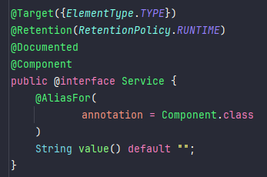
List User
@Service thực chất là một @Component nhưng mà được sử dụng để đánh dấu một class là một service một cách tường minh hơn thay vì sử dụng @Component.

Slide 12
List User
Thế @Component là gì?

Slide 13
List User
@Component là một annotation được sử dụng để đánh dấu class là một thành phần (component) của ứng dụng.
Điều này có nghĩa là Spring sẽ tự động quản lý class đó như một bean trong context của ứng dụng.
Vậy bean là gì?

Slide 14
List User
Bean là một đối tượng được Spring Container quản lý, tạo ra, và cung cấp DI (Dependency Injection) khi cần thiết.
Các class được đánh dấu @Component, @Service, @Repository, @Controller hoặc @Configuration đều được gọi là bean.
Spring Container và DI là gì nữa?

Slide 15
List User
Spring Container chúng ta có thể hiểu là một cái kho chứa các bean được khởi tạo khi ứng dụng start ứng dụng.

Slide 16
List User
DI (Dependency Injection) là một kỹ thuật cho phép bạn cung cấp các đối tượng (dependencies) mà một đối tượng khác cần để thực hiện công việc của nó.
Có thể hiểu là cho phép chúng ta sử dụng một đối tượng nhưng không cần phải khởi tạo. Vì nó đã được khởi tạo và nằm sẵn trong spring container rồi. Việc của chúng ta là bốc ra và sử dụng.

Slide 17
List User
Ví dụ:
Có class UserRepository: Thao tác với database
Có class UserService: Sử dụng UserRepository để lấy data từ database
Có class UserController: Sử dụng UserService để xử lý logic

Slide 18
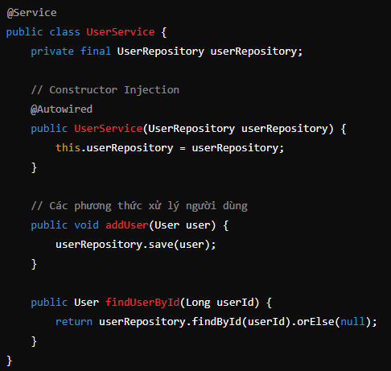
List User
Ví dụ:
Để sử dụng UserRepository trong class UserService

Slide 19
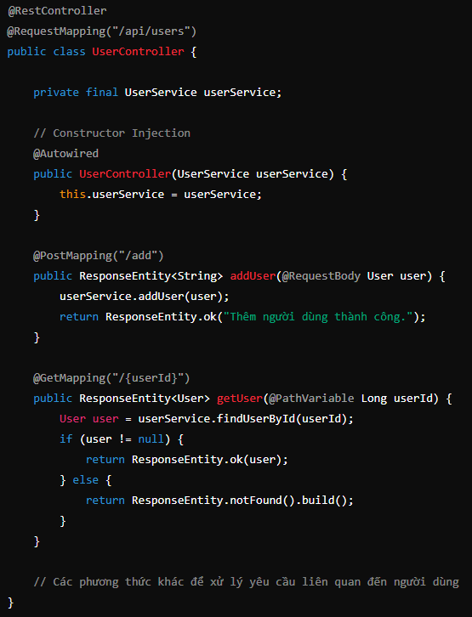
List User
Ví dụ:
Để sử dụng UserService trong class UserController

Slide 20
List User
Ở đây ta có từ khóa @Autowired thì chức năng của nó là inject các dependency, tức là nó tìm kiếm các bean trong container và inject vào các tham số.
Các cách sử dụng @Autowired thì các bạn tìm hiểu thêm ở đây:
https://docs.spring.io/spring-framework/reference/6.0/core/beans/annotation-config/autowired.html

Slide 21
List User
Giải thích: (Mọi người tự tìm hiểu thêm cách xác định thứ tự phụ thuộc trong spring boot)
Start ứng dụng
Khởi tạo UserRepository
Khởi tạo UserService => Gọi constructor => Autowired inject UserRepository đã được khởi tạo ở trên và sử dụng
Khởi tạo UserController => Gọi constructor => Autowired inject UserService đã được khởi tạo ở trên và sử dụng

Slide 22
List User
Note: Từ Spring Framework 4.3, các constructor không cần phải đặt @Autowired để inject các bean nữa.

Slide 23
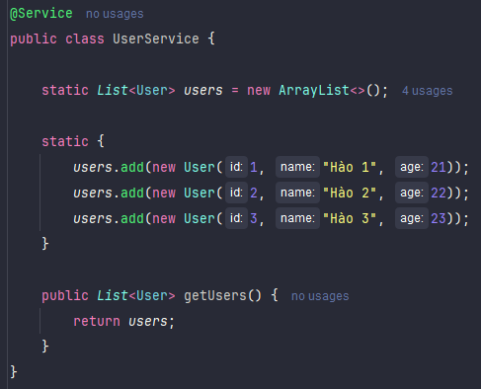
List User
Tạm thời chúng ta chưa sử dụng tới database nên sẽ hardcode thông tin User
Step 5: Create hàm get users

Slide 24
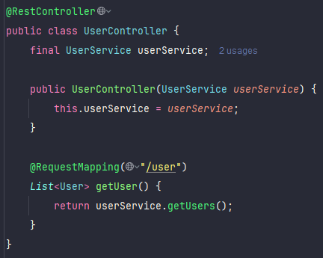
List User
Step 6: Create api get all user

Slide 25
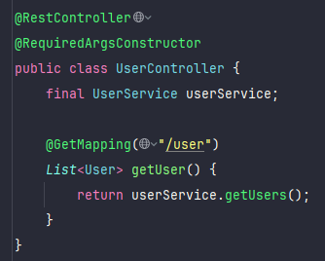
RequiredArgsConstructor
Có một cách đơn giản để chúng ta có thể inject các bean thay vì phải viết các constructor đó là sử dụng annotation @RequiredArgsConstructor của lombok

Slide 26
RequiredArgsConstructor
Vậy @RequiredArgsConstructor hoạt động như nào?
@RequiredArgsConstructor là một annotation từ thư viện Lombok, được sử dụng để tự động tạo ra một constructor chứa tất cả các trường (fields) đã được đánh dấu với final hoặc @NonNull mà chưa được gán giá trị.

Slide 27
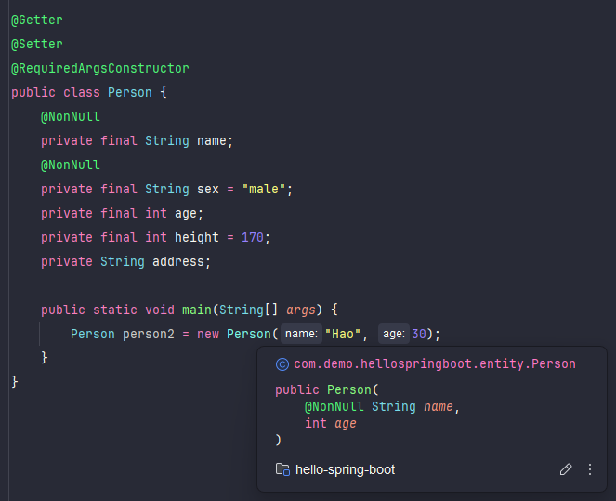
RequiredArgsConstructor
Ví dụ:
sex đã được gán giá trị
heigh đã được gán giá trị
address không được gắn final/NonNull
=> Constructor chỉ có name và age

Slide 28
List User
Quay lại bài học

Slide 29
RequestMapping
@RequestMapping ở đây có tác dụng ánh xạ các HTTP request tới các phương thức xử lý trong một controller.
Các phương thức HTTP thường sử dụng:
GET
POST
PUT
DELETE
Kêu không chỉ định phương thức cụ thể trong @RequestMapping thì nó sẽ cho phép tất cả các phương thức HTTP đều truy cập được

Slide 30
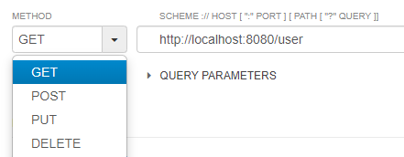
RequestMapping
Ví dụ với method getUser của chúng ta hiện không chỉ rõ phương thức cho nên tất cả các phương thức đều có thể gửi request được.

Slide 31
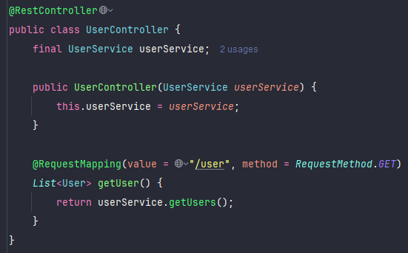
RequestMapping
Trường hợp mình chỉ rõ là phương thức GET thì khi sử dụng các phương thức khác sẽ không thể request được.

Slide 32
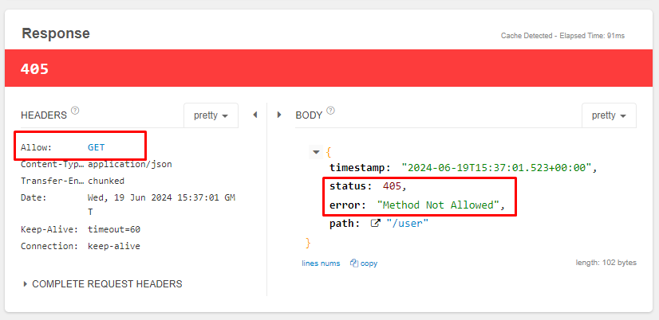
RequestMapping
Trường hợp mình chỉ rõ là phương thức GET thì khi sử dụng các phương thức khác sẽ không thể request được.

Slide 33
RequestMapping
Trường hợp muốn ánh xạ nhiều url thì sử dụng:
@RequestMapping(value = {"/user", "/user2“, ...}, method = RequestMethod.GET)

Slide 34
RequestMapping
Ngoài ra để ngắn gọn code, Spring sinh ra các annotation
@GetMapping để thay thế @RequestMapping với method GET
@PostMapping để thay thế @RequestMapping với method POST
@PutMapping để thay thế @RequestMapping với method PUT
@DeleteMapping để thay thế @RequestMapping với method DELETE
Ví dụ:
@RequestMapping(value = "/user", method = RequestMethod.GET)
@GetMapping("/user")

Slide 35
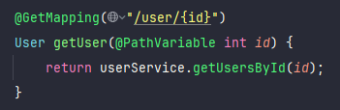
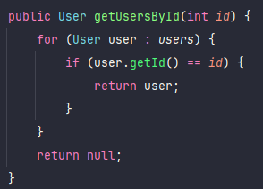
User
Step 7: Create api get user

Slide 36
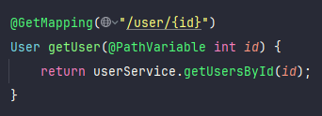
PathVariable
Ở đây chúng ta có thêm @PathVariable, vậy nó dùng để làm gì?
Nó dùng để đánh dấu tham số “id” là một path variable và Spring sẽ tự động liên kết giá trị của nó từ URL vào biến “id” của phương thức getUser.
Khi một request /user/1 được gửi tới server, Spring sẽ trích xuất giá trị 1 từ URL và truyền nó vào phương thức getUser(int id).
Sau đó, bạn có thể sử dụng giá trị này xử lý tiếp.

Slide 37
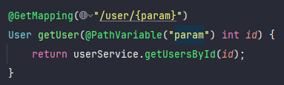
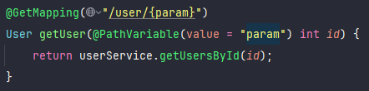
PathVariable
Ta có thể sử dụng tên biến khác với path variable ví dụ như trên.
Lúc này @PathVariable(“param”) chỉ định rằng id trong phương thức sẽ nhận giá trị của path variable có tên là “param” trong URL.

Slide 38
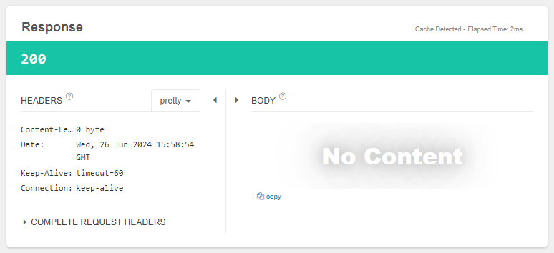
PathVariable
Thử request với URL: http://localhost:8080/user/11
Response 200 nhưng không có nội dung được trả về thì đang không hợp lý
Ở đây chúng ta có thể sử dụng các status khác thay thế để phù hợp hơn là 204 hoặc 404

Slide 39
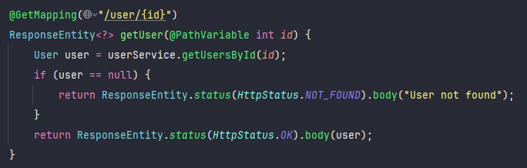
User
Cách để response với status mà mình mong muốn
Trường hợp User không tồn tại với id tương ứng thì ta trả về status 404

Slide 40
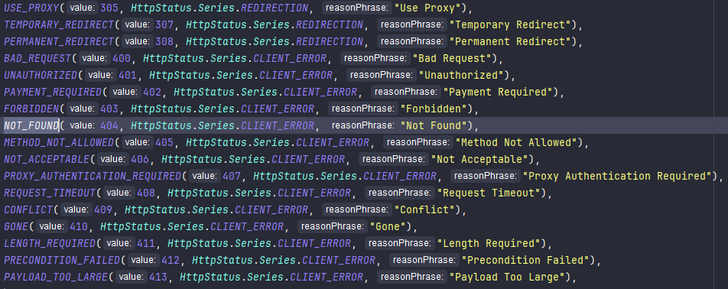
HttpStatus
Tổng hợp các HTTP Status:
org.springframework.http.HttpStatus
Class này đã define sẳn tất cả status cho mình rồi, chỉ cần lấy ra để sử dụng

Slide 41
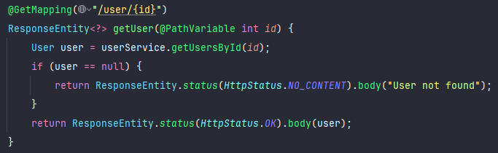
User
Để trả về status 204 ta sử dụng HttpStatus.NO_CONTENT

Slide 42
ResponseEntity
Ở đây chúng ta có thêm 1 khái niệm mới là ResponseEntity, nó là gì?
ResponseEntity là một class đại diện cho toàn bộ response HTTP. Nó cung cấp một cách mạnh mẽ để kiểm soát mọi chi tiết của response HTTP, bao gồm status, headers và body.
ResponseEntity.status(...).header(...).body(...);

Slide 43
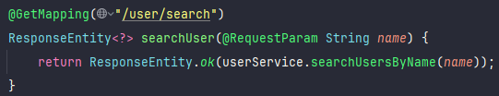
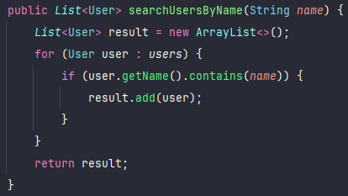
Search User
Step 8: Create api search user

Slide 44
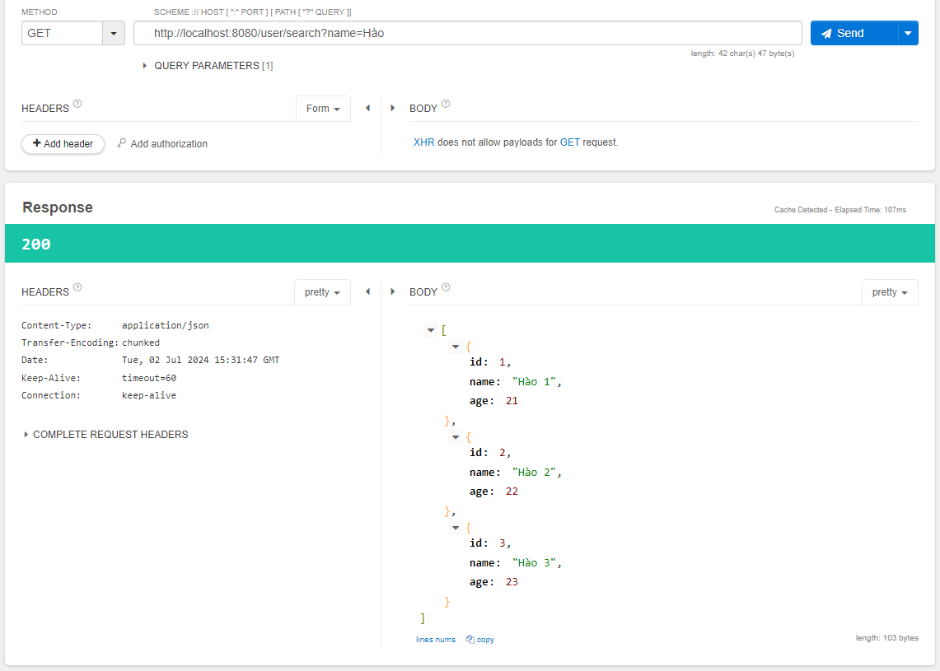
Search User
Test request: http://localhost:8080/user/search?name=Hào

Slide 45
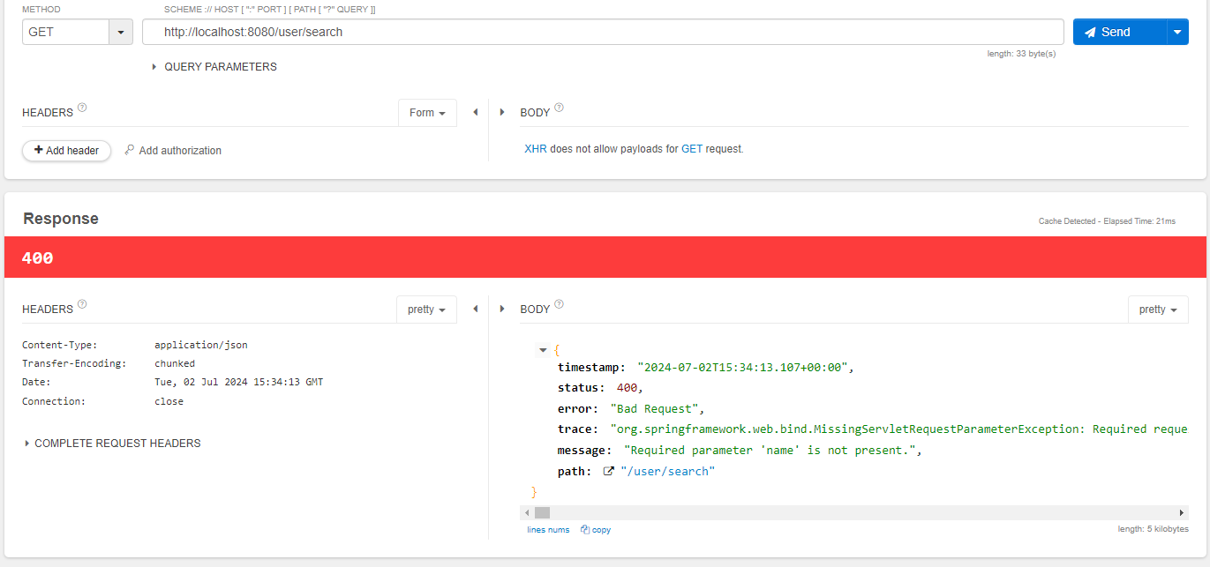
Search User
Test request: http://localhost:8080/user/search
Trường hợp không có param name

Slide 46
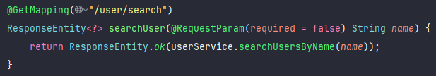
Search User
Báo lỗi parameter 'name‘ phải có
Để khắc phục thì ra thêm required = false cho @RequestParam

Slide 47
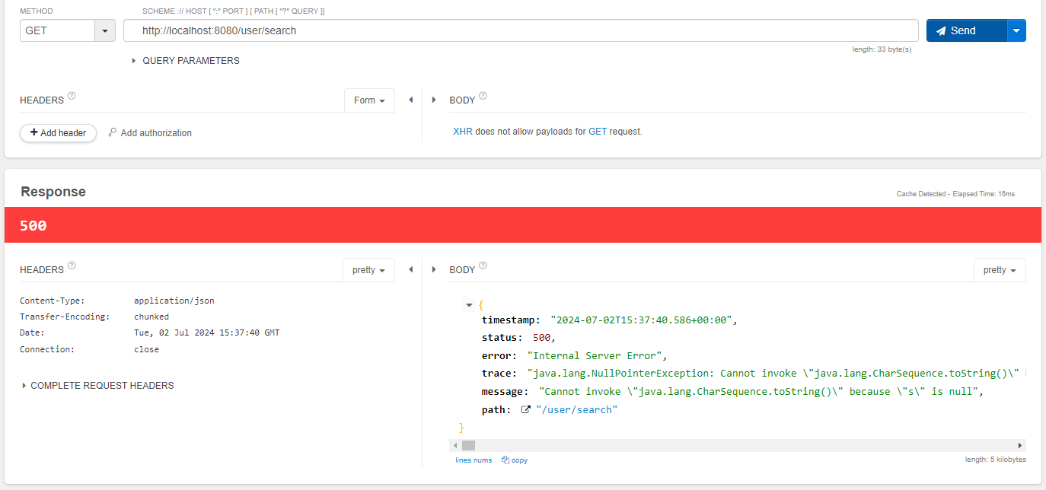
Search User
Test lại request: http://localhost:8080/user/search

Slide 48
Search User
Báo lỗi do parameter 'name‘ bị null nên xảy ra NullPointerException
Làm sao để khắc phục???

Slide 49
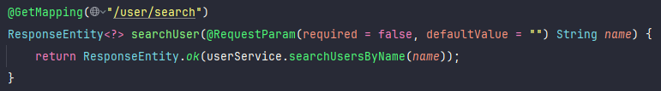
Search User
Để khắc phục thì ta sẽ thêm giá trị mặc định cho param bằng cách:
Thêm defaultValue = “” cho @RequestParam

Slide 50
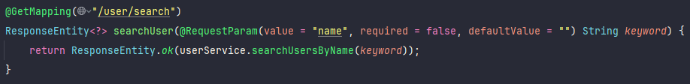
RequestParam
Ở đây chúng ta có thêm 1 khái niệm mới là @RequestParam, nó là gì?
@RequestParam là một annotation được sử dụng để trích xuất các tham số từ yêu cầu HTTP (thường là từ URL query parameters) và ánh xạ chúng tới các tham số của phương thức.
Nếu muốn đặt tên khác tham số thì ta sử dụng value:

Slide 51
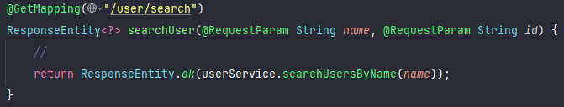
RequestParam
Trường hợp nhiều param

Slide 52
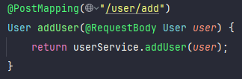
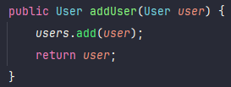
Add User
Step 9: Create api add user

Slide 53
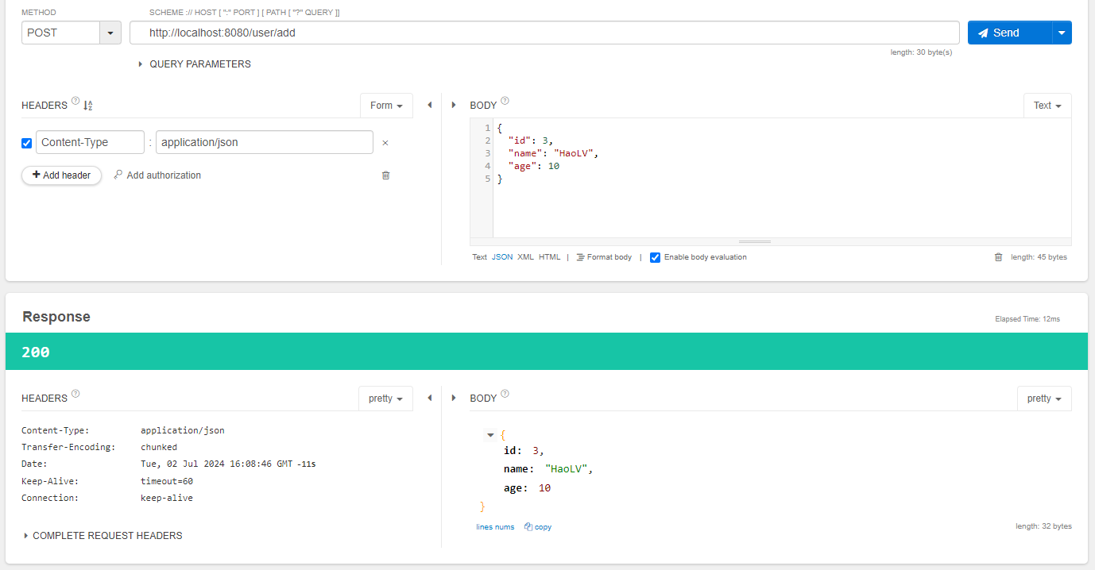
Add User
Test thử API: http://localhost:8080/user/add

Slide 54
RequestBody
Ở đây chúng ta có thêm 1 khái niệm mới là @RequestBody, nó là gì?
@RequestBody là một annotation được sử dụng để ánh xạ và chuyển đổi nội dung của yêu cầu HTTP (thường là JSON) thành một đối tượng Java.
Nó thường được sử dụng trong các phương thức xử lý POST, PUT, hoặc PATCH để đọc dữ liệu từ body của yêu cầu HTTP và ánh xạ nó vào một đối tượng Java cụ thể.

Slide 55
RequestBody
Với ví dụ trên, ta có class User có id, name, age
Khi ta post với body có json như sau:
Thì @RequestBody sẽ ánh xạ dữ liệu json từ body của request HTTP vào đối tượng User
{
"id": 3,
"name": "HaoLV",
"age": 10
}

Slide 56
Update User
Step 10: Create api update user
Sử dụng @PutMapping

Slide 57
Delete User
Step 11: Create api delete user
Sử dụng @DeleteMapping

